Slide 1
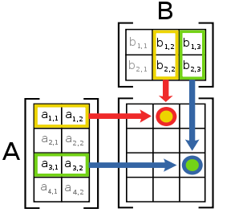
Операция умножения матриц и ее свойства
Определение
Примеры
Свойства

Slide 2
матрица-строка
матрица-столбец

Slide 3
Определение
Произведением матрицы А размера m×k на матрицу В размера k×n называется матрица С размера m×n, элемент которой c_{ij}, стоящий в i-ой строке и в j-ом столбце, равен сумме произведений соответствующих элементов i-ой строки матрицы А и j-ого столбца матрицы В:

Slide 4
Правило для вычисления произведения матриц
B
A
C=AB
i
i
j
j
Пример.

Slide 5
Пример.
Даны матрицы. Определить, какие из произведений матрицы на матрицу
определены.
1x4 4x1
4x1 1x4
2x2 2x2
2x2 2x2
2x2 2x3
2x2 2x3

Slide 7
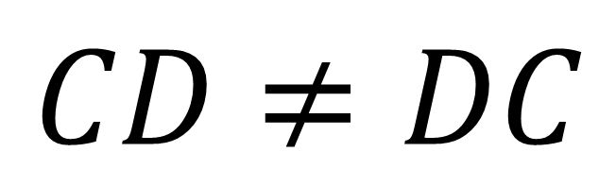
$$CD≠DC$$

Slide 9
Свойства операции умножения матриц
1
(АВ)С=А(ВС)
ассоциативность умножения
2
(λА)В=λ(АВ)=A(λB)
3
(A+B)C=AC+BC
дистрибутивность умножения
4
A(B+C) =AB+AC
Если матрица А имеет размер m×n, то равенство E_{m}A=AE_{n}=A справедливо только, если E_{m}, E_{n} – единичные матрицы т-го и п-го порядка.
5

Slide 10
Теорема. Об определителе произведения двух квадратных матриц
Если А и В – квадратные матрицы п-го порядка, то

